Slide 1
Salvete!
Das Fach Latein an der Wöhlerschule

Slide 2
Warum sollte man heute unbedingt noch Latein lernen?
Latein ist die „Mutter“ der romanischen Sprachen
Es kann als „Sprungbrett“ für das Erlernen von Sprachen wie Spanisch, Italienisch, Französisch, Portugiesisch oder Rumänisch dienen
Das Deutsche liebt das Lateinische
Grammatisches Wissen wird gefestigt und das Ausdrucksvermögen wird geschult
Latein schafft Ordnung im Kopf
Es schult Fähigkeiten wie genaues Hinsehen und strukturiertes Arbeiten sowie das Denkvermögen
Zukunft braucht Herkunft
Latein vermittelt Wissen über die europäische Kultur

Slide 3
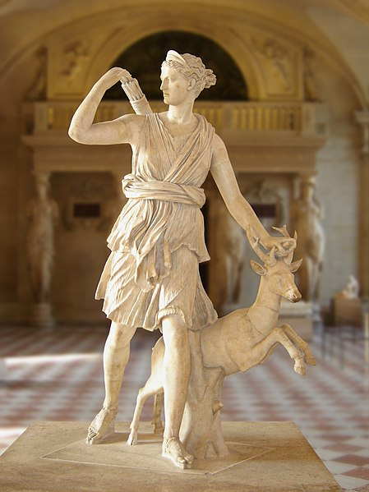
Unterrichtsinhalte
Textarbeit und Grammatik
Römisches Alltagsleben, Mythologie, Geschichte, Philosophie

Slide 4
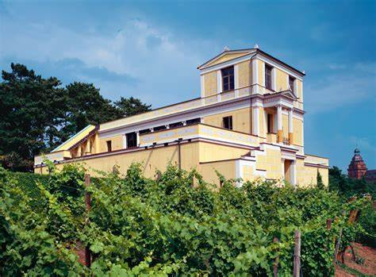
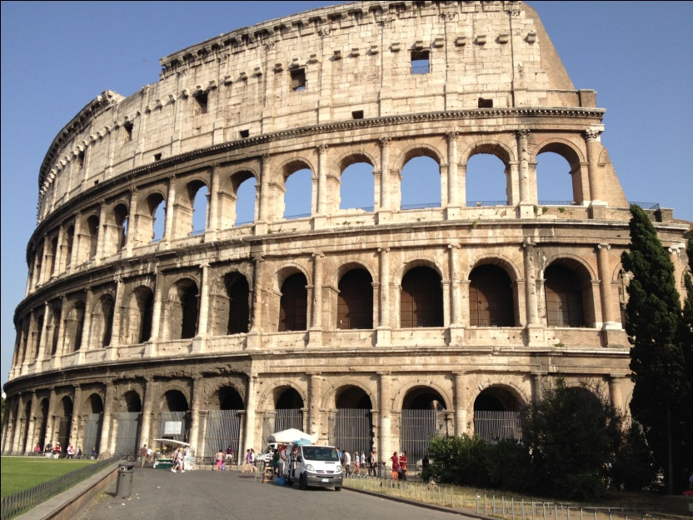
Lateinunterricht an der Wöhlerschule
Ab der 6. Klasse als zweite Fremdsprache
Wir bieten ein interessantes Exkursionsprogramm (z.B. Pompejanum, Saalburg, Rom)
Das Latinum wird am Ende der E-Phase (Jg. 11) erworben
Lehrbuch ab kommendem Schuljahr: Pontes

Slide 5
Für weitere Impressionen…
… besuchen Sie das Padlet ☺
https://padlet.com/annedore07/di0p58u9iba27z64

